Slide 1
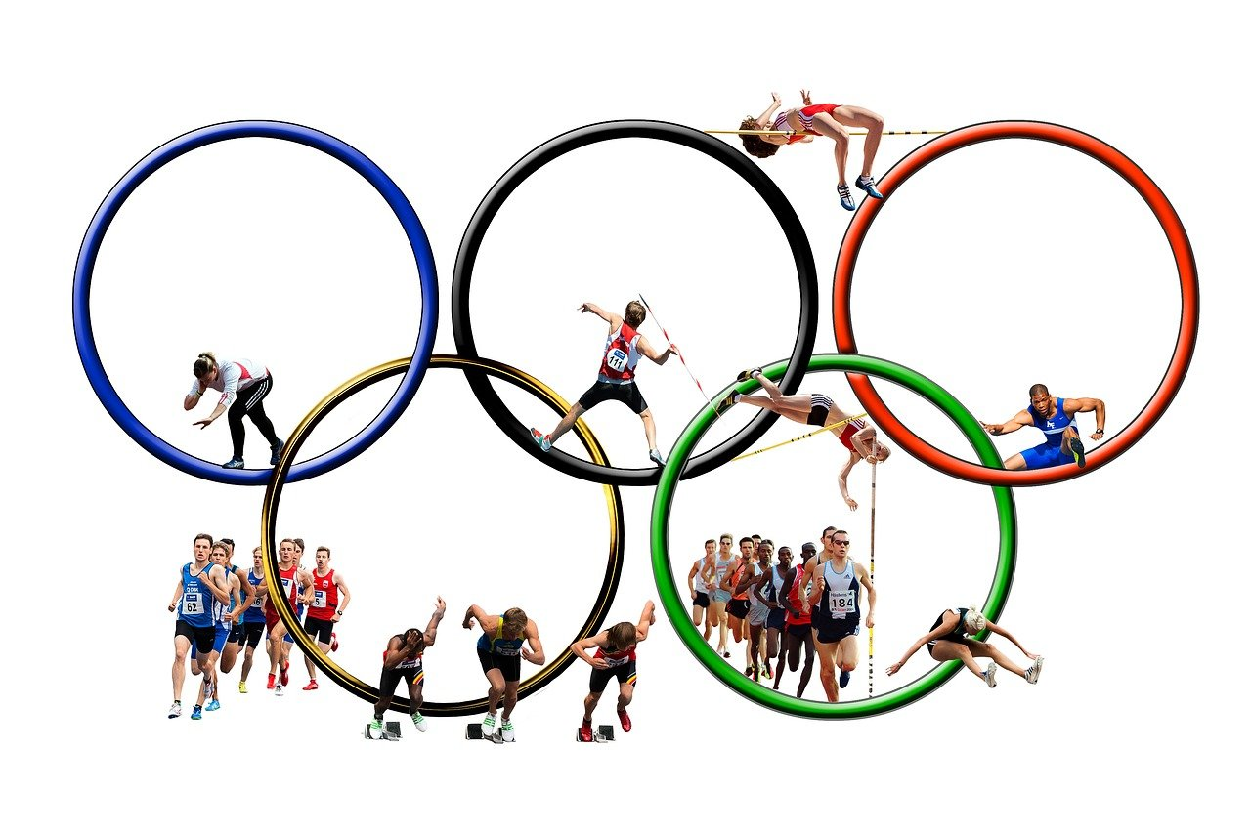
Estas son las instrucciones para conseguir la medalla de oro
1º Comprende las actividades
2º Realiza las actividades hasta la número 3. Si al llegar a esa actividad has tenido dificultades, pasa por la antorcha directamente y luego podrás ir a la meta o puedes regresar para comprender mejor la actividad
3º recuerda divertirte e intenta hacerlo bien
Olga Jorge Hernando

